Slide 1
컴퓨터 프로그래밍 GA유전알고리즘
산업경영공학과 김상희(2019972005)
컴퓨터공학과 강성훈(2016848001)

Slide 2
목차
파라미터 설정
도출한 파라미터
그래프

Slide 3
파라미터 설정
적응도 함수식 : xsin(20x-pi)+1
소수점 아래 두자리 까지만 설정하였고 범위는 [-3, 3)으로 잡아주었다.
chrom_size = 10 // 염색체의 길이
pop_size = 20 // 모집단의 크기
gen size = 20 // 진화 횟수
(진화횟수 20, 30, 40중 40번의 진화횟수가 가장 적절하여 진화횟수를 40으로 설정)
cover_rate = 0.6 //교배확률
mut_rate = 0.01 //돌연변이 확률

Slide 4
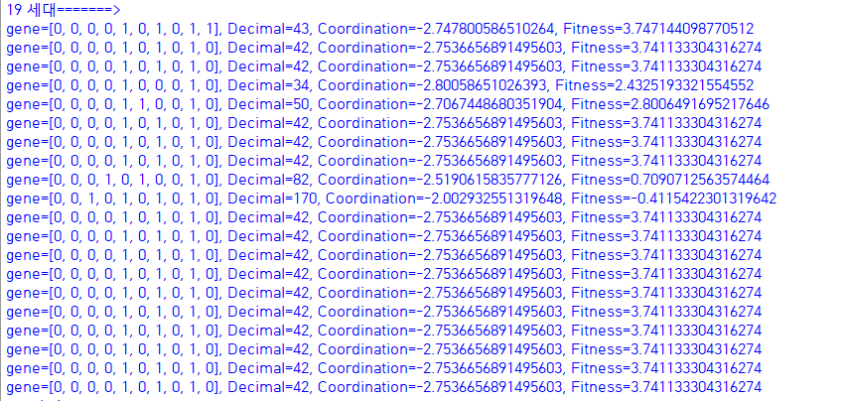
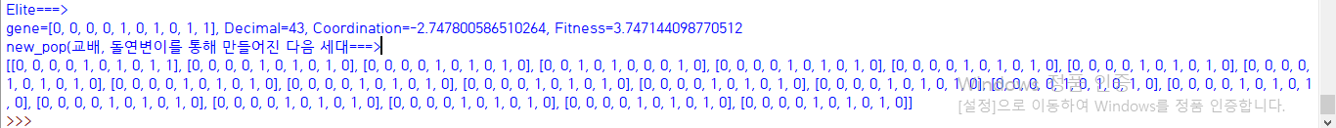
파라미터 설정(최대)
(pop_size =20, gen size = 20일때)

Slide 5
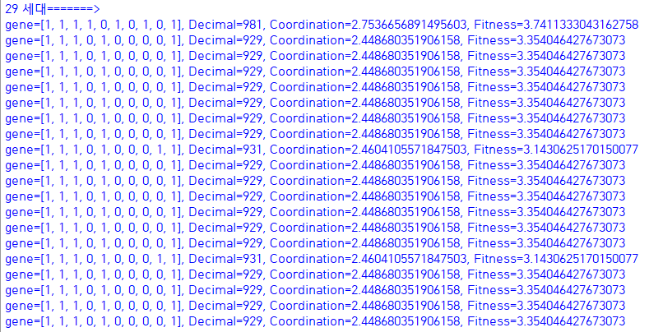
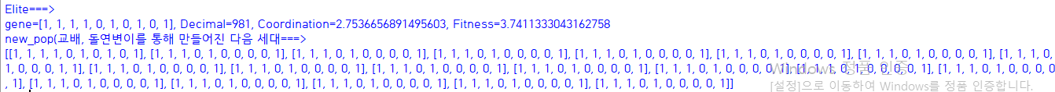
파라미터 설정(최대)
(pop_size =20, gen size = 30일때)

Slide 6
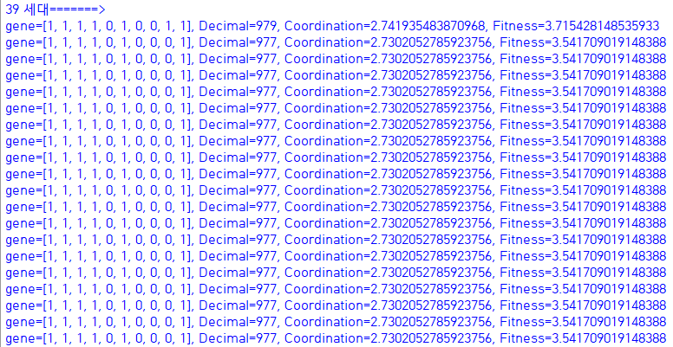
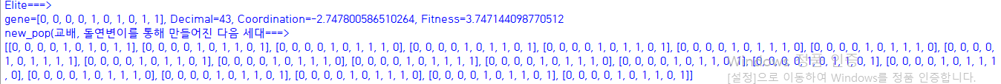
파라미터 설정(최대)
(pop_size =20, gen size = 40일때)

Slide 7
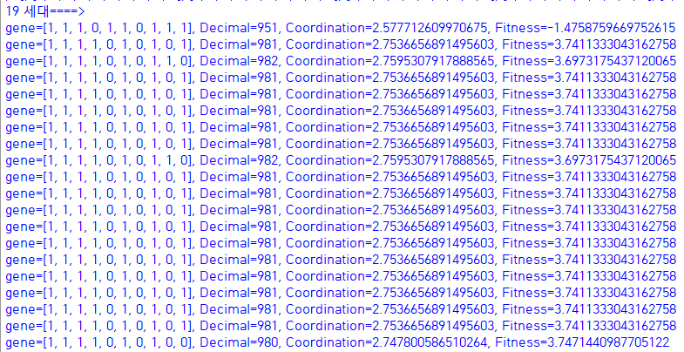
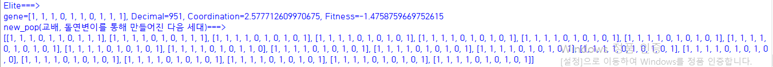
파라미터 설정(최소)
(pop_size =20, gen size = 20일때)

Slide 8
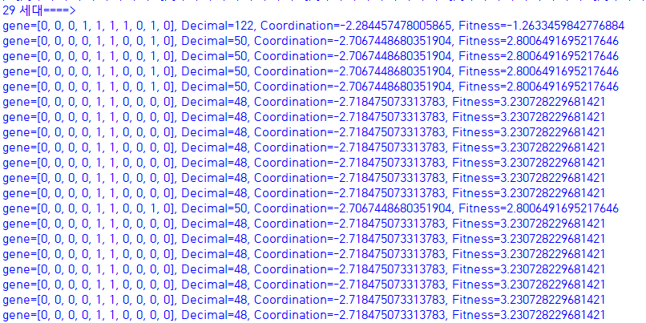

파라미터 설정(최소)
(pop_size =20, gen size = 30일때)

Slide 9
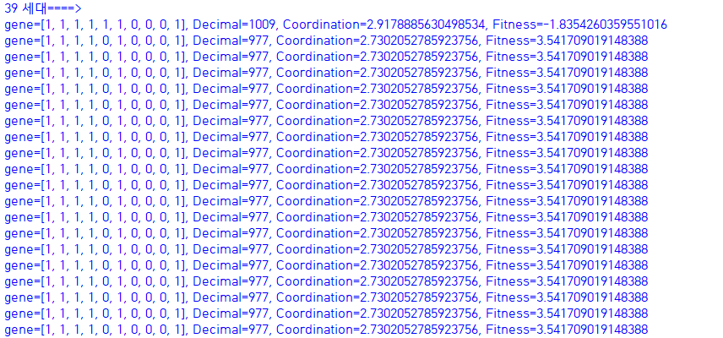

파라미터 설정(최소)
(pop_size =20, gen size = 40일때)

Slide 10
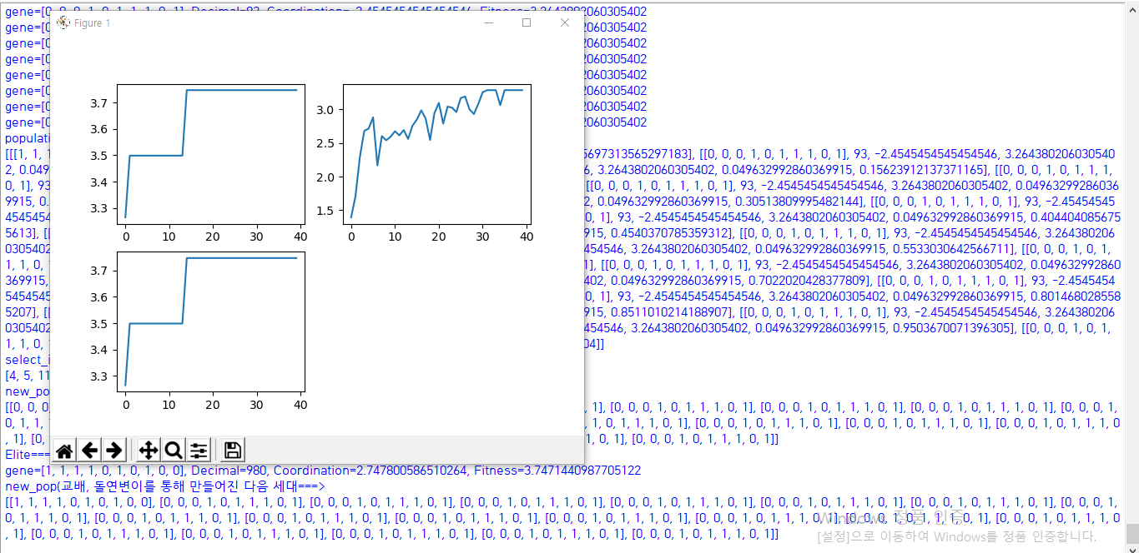
그래프 (엘리트, 평균, 최대값)

Slide 11
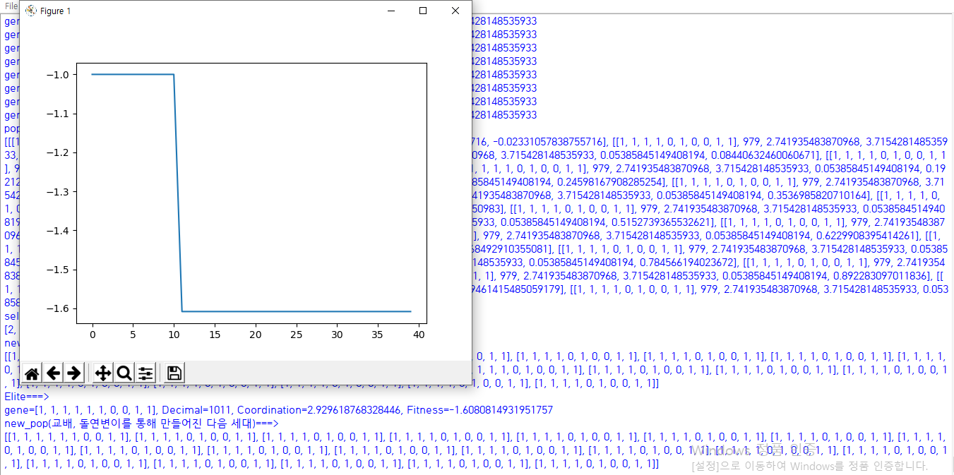
그래프 (최소값)

